Slide 2





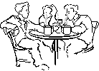





im | in der | im
im | im | im
in der | im | im

